Slide 1
Aula 8 - 2026-04-22
Depuração - Debugging

Slide 2
O que é Depuração de código
Definição:
Depuração é o processo de encontrar, isolar e resolver erros de codificação conhecidos como bugs em programas de software. A depuração ajuda a descobrir a causa de erros de codificação, evitar problemas de função do software e melhorar o desempenho geral do software.
Camilo Quiroz-Vázquez - IBM

Slide 3
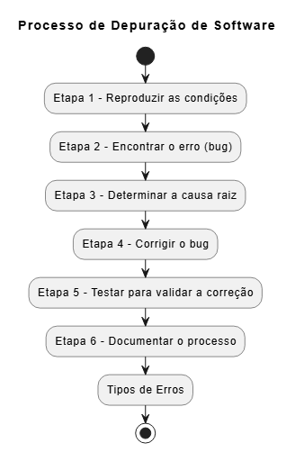
Processo de Depuração de Software

Slide 4
O que corrigir ? Erros (BUGs)
Erros semânticos;
Erros de sintaxe;
Erros lógicos;

Slide 5
Erros de SEMÂNTICA
Erro semântico ocorre quando o computador entende o código, mas o significado do que foi escrito não corresponde ao que o programador pretendia. O código está sintaticamente correto, mas o significado da instrução está INCORRETO dentro do contexto do problema.
idade = "25"
resultado = idade + idade
print(resultado)
2525

Slide 6
Erros de SINTAXE
Um erro de sintaxe ocorre quando o código não segue as regras gramaticais da linguagem de programação. O interpretador (ou compilador) não consegue entender o código. O código não chega a executar.
if x > 10
print(x)
Error

Slide 7
Erros de LÓGICA
Um erro lógico acontece quando o código está sintaticamente correto e faz sentido para o computador, mas a lógica usada para resolver o problema está errada.
x = 10
y = 5
media = x + y / 2
print("A média entre 10 e 5 é : “,media)
12,5

Slide 8
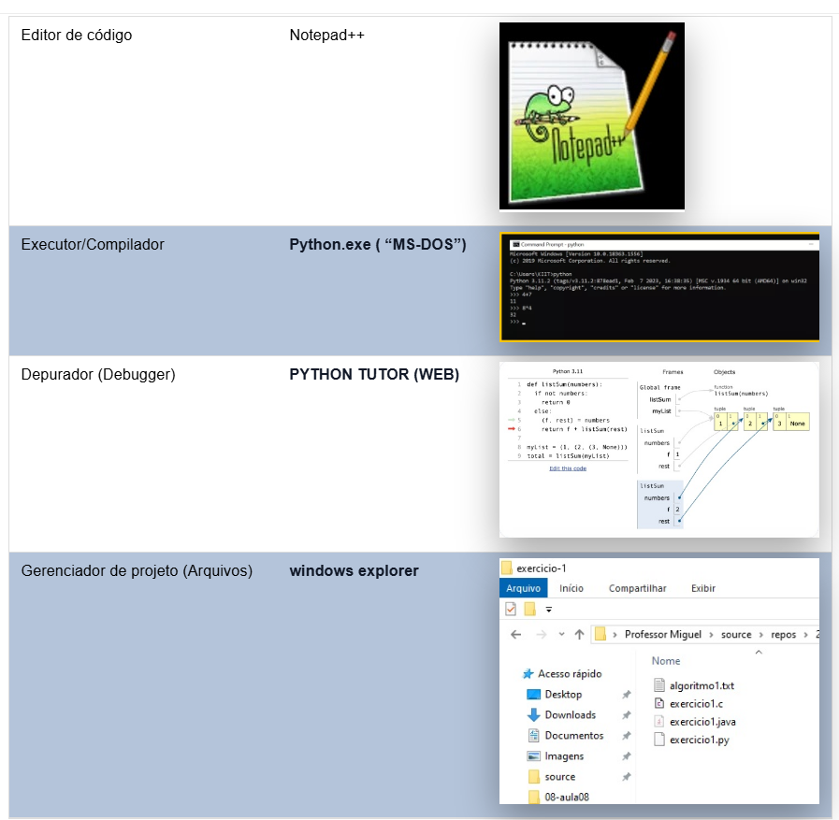
Ferramentas de Depuração
Antes:
Tudo Separado

Slide 9
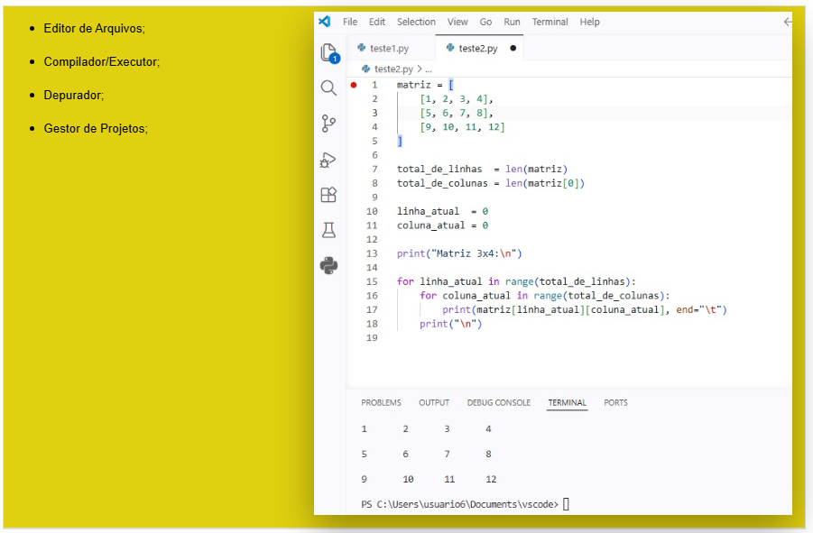
Ferramentas de Depuração
I.D.E.
Integrated
Development
Enviroment
Agora:
Tudo Junto na mesma tela

Slide 10
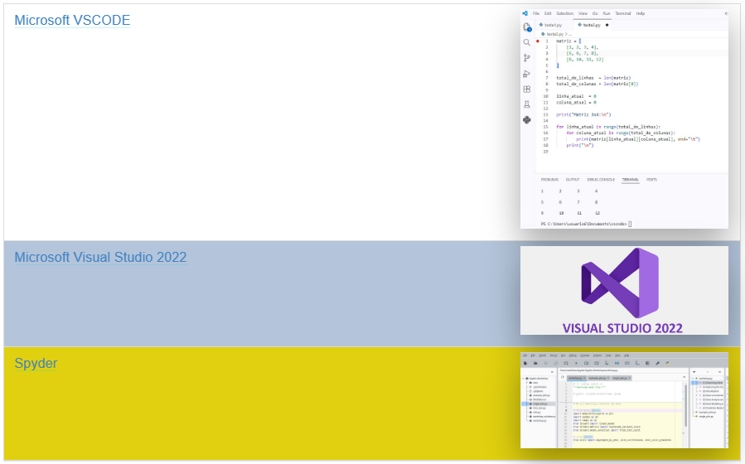
Diferentes IDEs para PYTHON

Slide 11
Depuração no VS-CODE
Para iniciar um processo de depuração de código em IDEs modernas precisamos aplicar pelo menos 2 conceitos:
Breakpoints (Pontos de Parada)
Step-By-Step (Passo-a-Passo)

Slide 12
Depuração no VS-CODE
Considere que você queira depurar o seguinte código na IDE Microsoft VSCODE
print("linha 1")
print("linha 2")
print("linha 3")
print("linha 4")
print("linha 5")
print("linha 6")
print("linha 7")
print("linha 8")
print("linha 9")
print("linha 10")
variavel1 = 3;
variavel2 = 11;

Slide 13
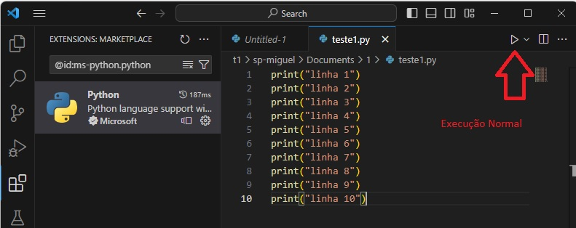
Depuração no VS-CODE
Exercução Normal – Sem Depuração (ctr + f5)

Slide 14
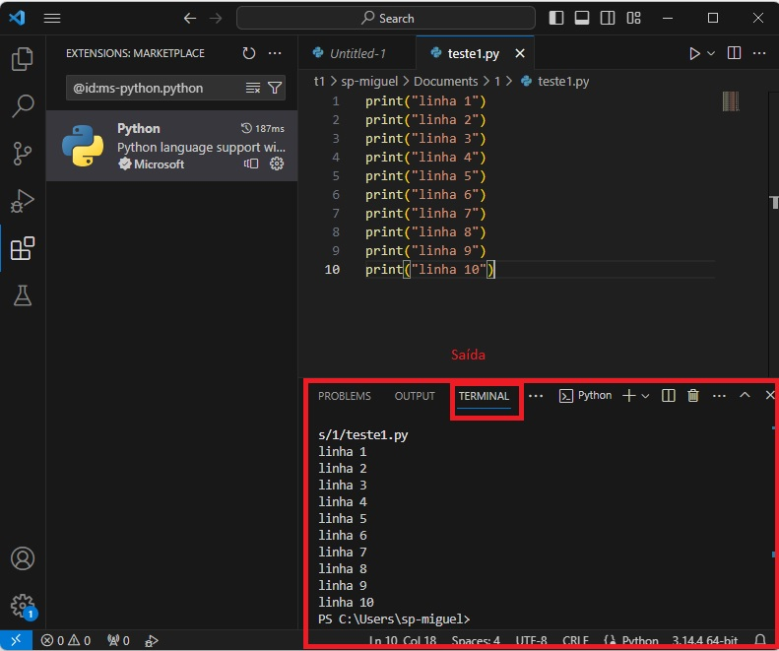
Depuração no VS-CODE
Exercução Normal – Sem Depuração (ctr + f5)

Slide 15
Depuração no VS-CODE
Exercução Normal – Sem Depuração (ctr + f5)

Slide 16
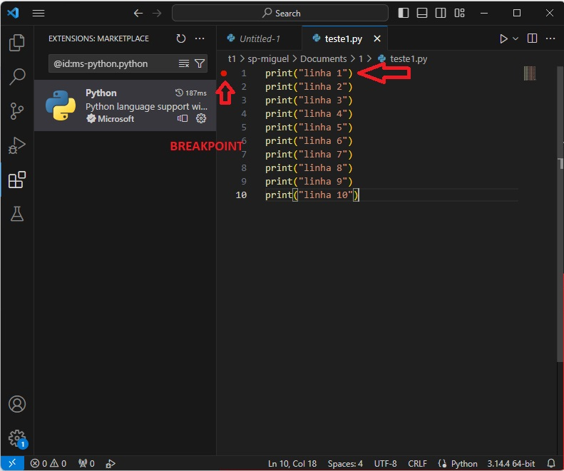
Depuração no VS-CODE
Exercução com Depuração
1º passo – inserir um BREAKPOINT

Slide 17
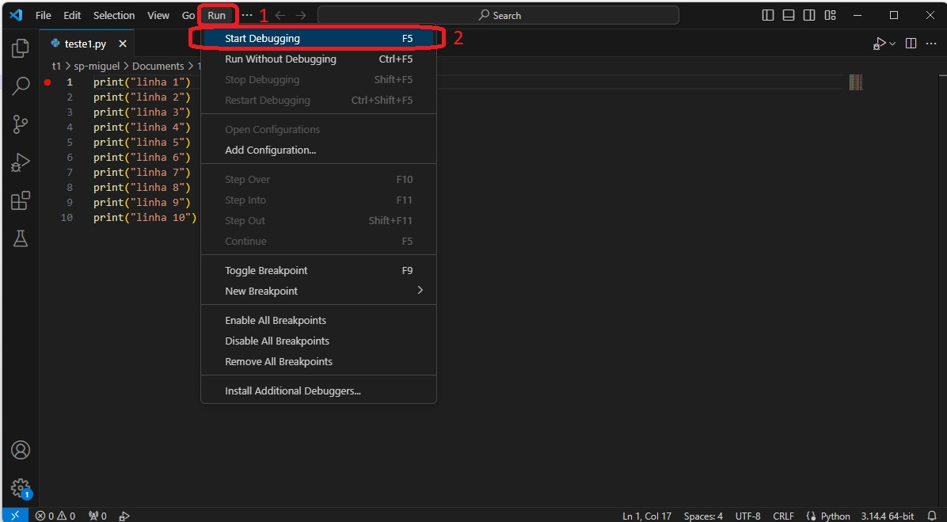
Depuração no VS-CODE
Exercução com Depuração
2º passo – MENU “RUN” -> “START DEBUGGING” (OU APERTAR F5)

Slide 18
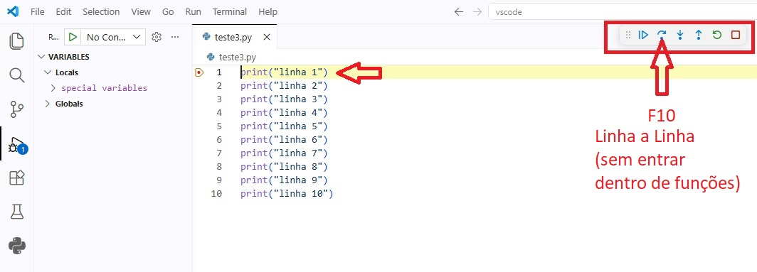
Depuração no VS-CODE
Exercução com Depuração
3º passo – MENU SUSPENSO -> SEGUNDO BOTÃO (OU APERTAR F10)

Slide 19
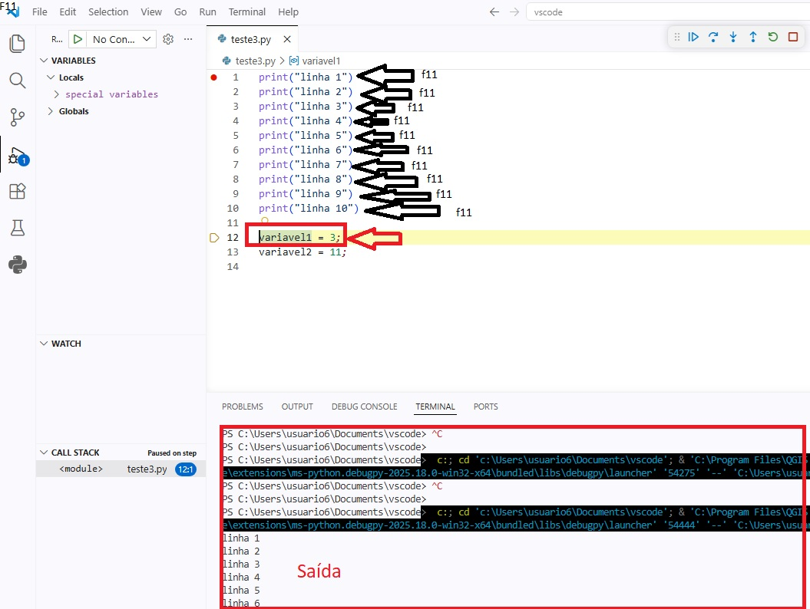
Depuração no VS-CODE
Exercução com Depuração
4º passo – MENU SUSPENSO -> EXECUTAR PASSO A PASSO ( F10)

Slide 20
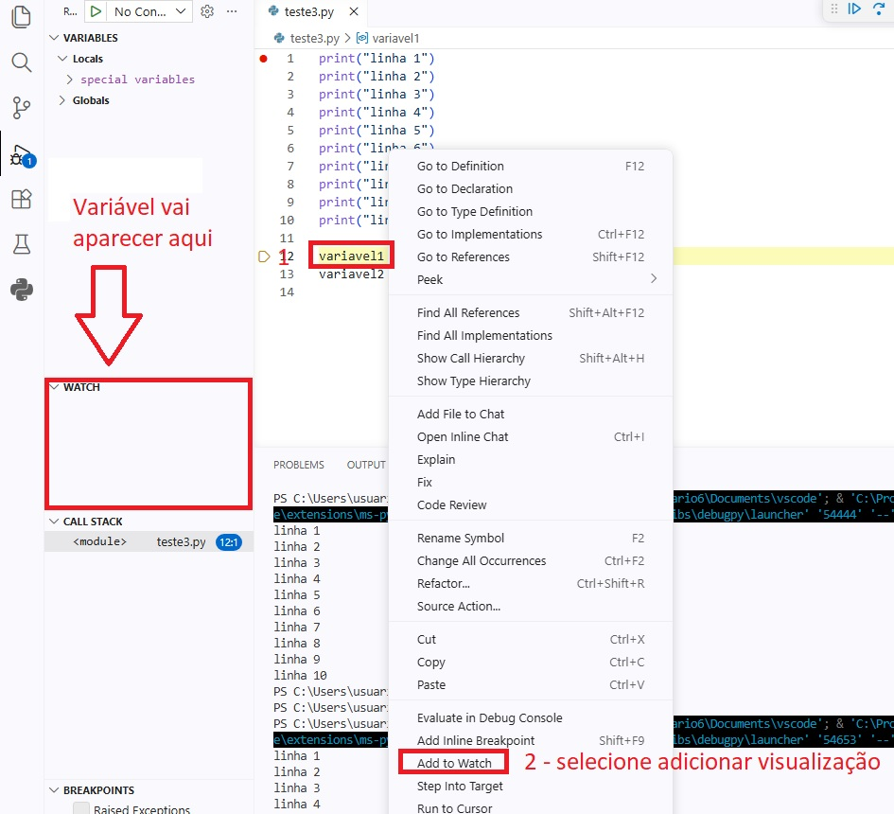
Depuração no VS-CODE
Exercução com Depuração
5º passo – ENCONTROU UMA VARIÁVEL, INSPECIONE-A ( WATCH )

Slide 21
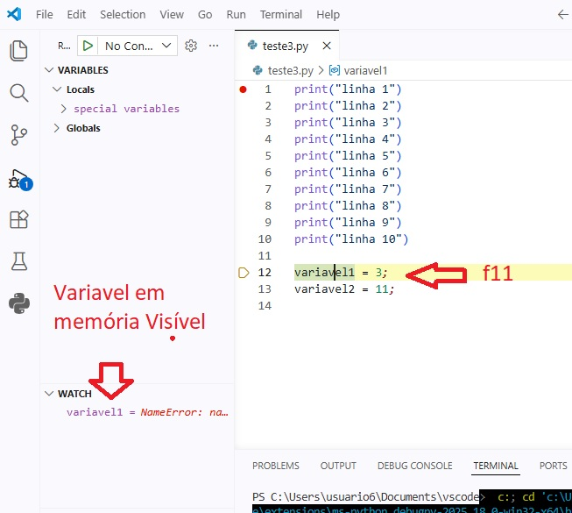
Depuração no VS-CODE
Exercução com Depuração
6º passo – CONTINUANDO ... ( WATCH ) – STEP BY STEP ( F10 )

Slide 22
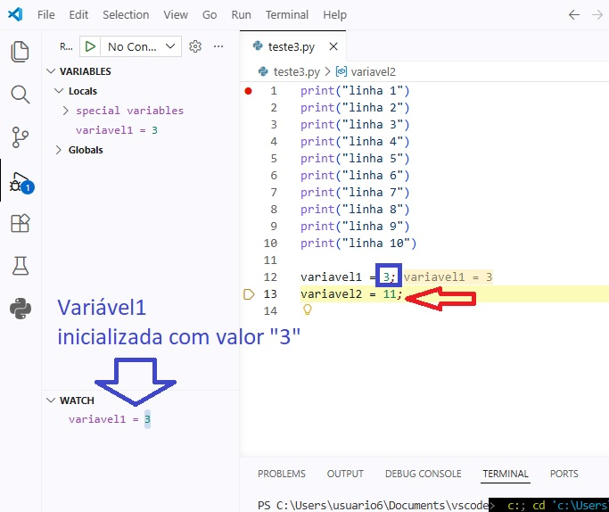
Depuração no VS-CODE
Exercução com Depuração
7º passo – CONTINUANDO ... ( WATCH ) – STEP BY STEP ( F10 )

Slide 23
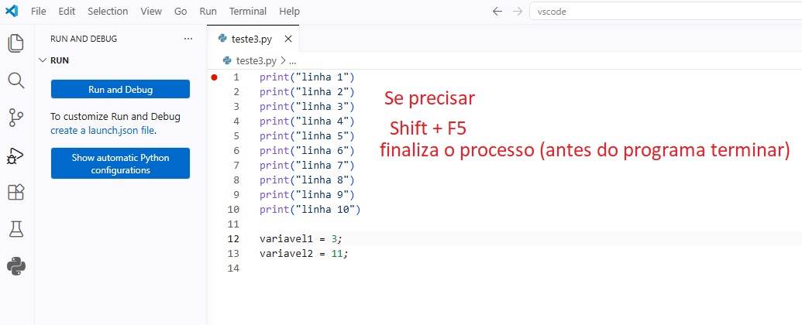
Depuração no VS-CODE
Exercução com Depuração
FINALIZANDO

Slide 24
Depuração MANUAL
Elabore um programa em Python que:
Crie uma lista chamada estados_brasil contendo as 27 siglas das unidades federativas do Brasil: AC, AL, AP, AM, BA, CE, DF, ES, GO, MA, MT, MS, MG, PA, PB, PR, PE, PI, RJ, RN, RS, RO, RR, SC, SP, SE, TO
Calcule o total de elementos da lista utilizando a função len().
Utilize uma variável de controle chamada posicao_atual, iniciando com valor 0.
Utilize uma estrutura de repetição while para percorrer a lista.
Depure manualmente a evolução dos valores de saída e das variáveis. Desenhe para mostrar uma tabela onde as variáveis serão as colunas.

Slide 25
Depuração MANUAL
estados_brasil = [
"AC", "AL", "AP", "AM", "BA", "CE", "DF", "ES", "GO",
"MA", "MT", "MS", "MG", "PA", "PB", "PR", "PE", "PI",
"RJ", "RN", "RS", "RO", "RR", "SC", "SP", "SE", "TO"
]
_________________ = len(__________________)
_________________ = 0
print("_____________________")
while _______________ < _________________ :
print( _________________[_______________])
_____________ = ___________________ + 1

